Slide 1
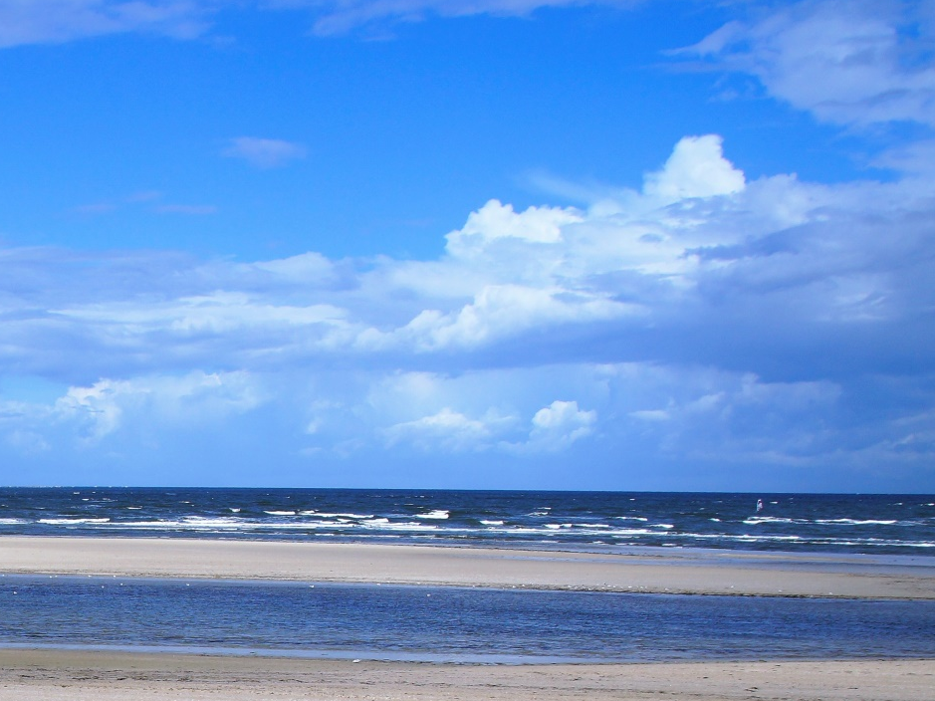


Ulrike Behme-Matthiessen, Andree Nykamp & Thomas Pletsch
www. fisch-online.info

Slide 2

Vorteile der Multifamilientherapie
Überwindung von Isolation & Stigmatisierung
Neue Perspektiven anregen
Gegenseitige Unterstützung und Rückmeldung
Voneinander lernen
Sich gespiegelt sehen
Hoffnung wecken
Stärkung der Elternrolle
(nach Asen/Scholz)
www.iwes-online.info

Slide 3
Multifamiliencoaching in der Schule
…hat das Ziel,
die Eltern für das Verhalten ihrer Kinder zu sensibilisieren,
sie im Umgang mit ihren Kindern zu unterstützen
und
die elterlichen Handlungsmöglichkeiten zu erweitern.
Stärkung der elterlichen Präsenz!
Zusammenarbeit Elternhaus – Schule
Gegenseitige Unterstützung statt Abwertung
www.iwes-online.info

Slide 4
Multifamilienkontexte
am Beispiel der TK
Multifamilientherapie
Multifamilientage/-nachmittage
FiSch (Familie in Schule)
Elterntraining
www.iwes-online.info

Slide 5
FiSch-Teilnehmer
4 - 8 Kinder mit Verhaltensproblemen im schulischen Bereich:
  - Kinder der TK
  - Ehemalige Patienten der TK
ein Elternteil
ein Lehrer
ein Elterncoach
www.iwes-online.info

Slide 6
FiSch-Standards
3-4 Ziele, konkret formuliert
Bewertung jeder Unterrichtsstunde
www.iwes-online.info

Slide 7
Zielorientierung
Blick in die Zukunft
(Handlung nach vorne)
Überzeugung :
Ich kann etwas tun = Selbstwirksamkeit
www.iwes-online.info

Slide 8
Hilfreiche Ziele sind ...
positiv formuliert
und
beschreiben konkretes Verhalten.
Die Entwicklungsschritte sind leistbar.
Komplexes Verhalten  Überschaubare Schritte
www.iwes-online.info

Slide 9
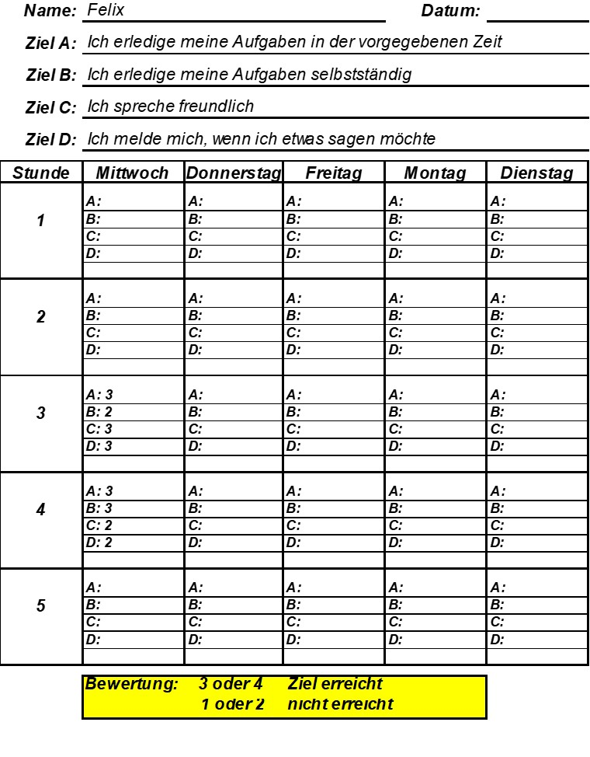
www.iwes-online.info

Slide 10
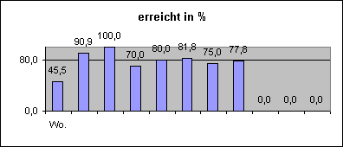
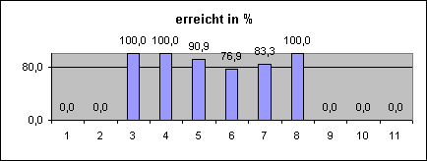
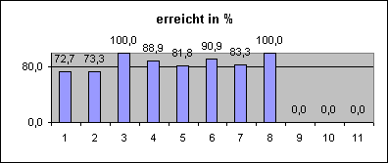
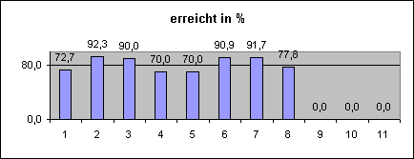
Ich erledige meine Aufgaben in der vorgegebenen Zeit
Ich erledige meine Aufgaben selbständig
Ich melde mich, wenn ich etwas sagen möchte
Ich spreche freundlich
www.iwes-online.info

Slide 11
Ablauf des FiSch-Tages
  Elternrunde
  Gesprächsrunde & Wochenbilanz
  Unterricht
  Auswertung beider Schulstunden
  (Tagesbilanz)
www.iwes-online.info

Slide 12
Elternrunde
Reflexion der vergangenen Schulwoche
Ziele und Wünsche der Eltern für diesen FiSch-Tag
Prognose für den heutigen Vormittag
www.iwes-online.info

Slide 13
Gesprächs- und Aktionsrunde
und Wochenbilanz
Gemeinsame Gesprächs- und Aktionsrunde
Wochenbilanz (Eltern und Kind)
Vorstellung der Wochenergebnisse
www.iwes-online.info

Slide 14
Elterncoaching im Unterricht
Gesprächsatmosphäre schaffen
Austausch anregen
Gemeinsame Lösungssuche
Erproben von Alternativen
Experimentierfeld
www.iwes-online.info

Slide 15
Auswertung beider Schulstunden (Tagesbilanz)
Interview mit Selbsteinschätzung des Kindes
(Elterntausch)
Vorstellung des Interviews
Einschätzung: Eltern/Gruppe/Lehrer
Bewertung
Evtl. neues Ziel
www.iwes-online.info

Slide 16
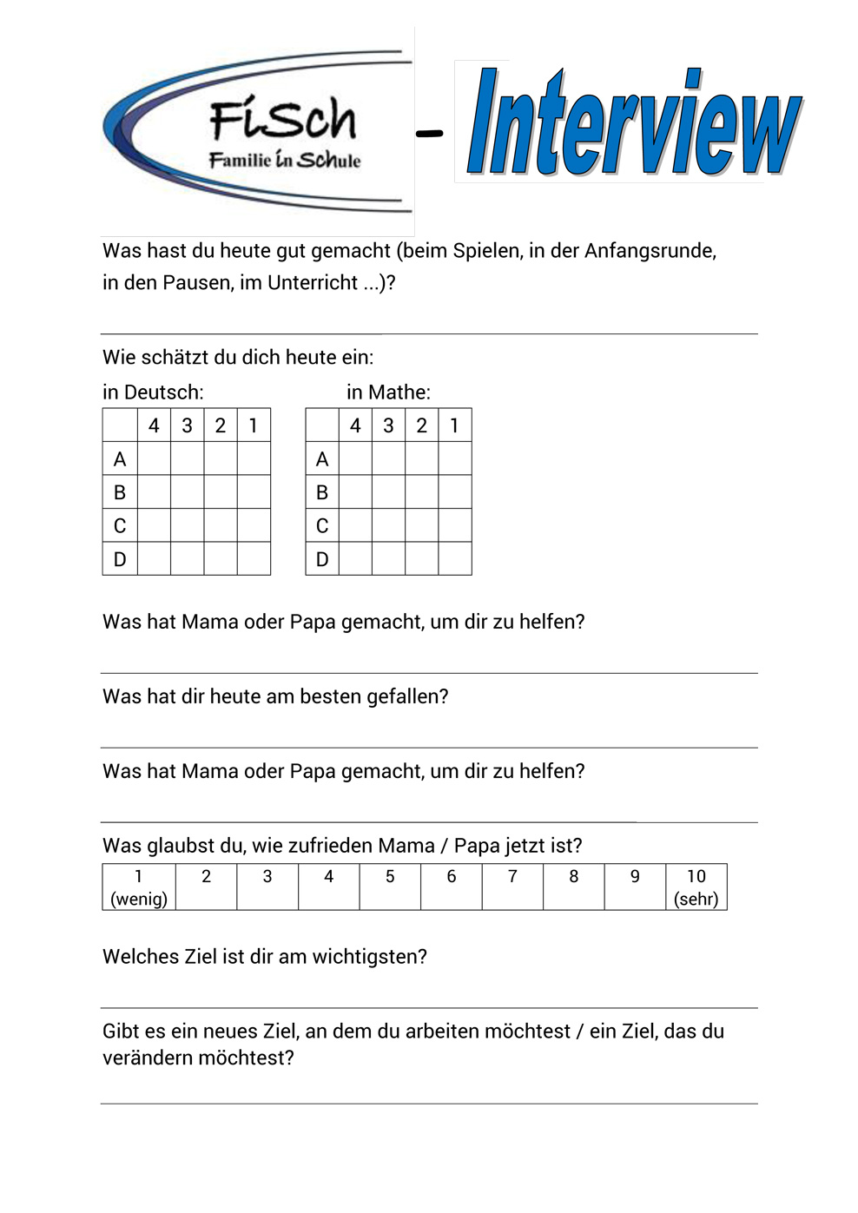
www.iwes-online.info

Slide 17
Schwerpunkte
FiSch als Reintegrationsmodell (z.B. KJPP)
FiSch als Präventionsmodell (Regelschule)
www.iwes-online.info

Slide 18
FiSch-Entwicklungen …
FiSch-Klassen an Schulen in mehreren Bundesländern
SL: Verzahnung mit der Ambulanz der KJPP
Wissenschaftliche Begleitung durch die Uni FL
Kontakt / Info / Fortbildung & Vernetzung: www.fisch-online.info
www.iwes-online.info

Slide 19
Evaluation: Nutzen von FiSch …
… aus Sicht der Eltern
Veränderungen beim Kind
Veränderungen an sich selbst
Mehr Verständnis für Lehrkräfte
Einhalten von Regeln
www.iwes-online.info

Slide 20
Evaluation: Nutzen von FiSch …
… aus Sicht der FiSch-Teams
Verbesserter Umgang oder Entlastung innerhalb der Familie
Verbesserungen im Verhaltensbereich
Veränderungen oder Entlastung der schulischen Situation
Verbesserungen bzgl. des konzentrierten Arbeitens
Verbesserter Kontakt zwischen Eltern und Stammschule
www.iwes-online.info

Slide 21
Evaluation: Nutzen von FiSch …
… aus Sicht der Lehrkräfte
Veränderung der Lernsituation durch andere Strukturierung der Aufgabenstellung
Notwendigkeit von Lob und Zuspruch
Positiver Kontakt zum Elternhaus
www.iwes-online.info

Slide 22
Evaluation: Was den Nutzen ausmacht
Ein neuer Blick auf das Kind
Solidarisierung der Eltern
Aha-Effekt bei den Kindern
Eltern bekommen besondere Einblicke in den Unterricht
Eingebunden sein in das Geschehen
www.iwes-online.info

Slide 23

Vielen Dank für Ihre Aufmerksamkeit!
Vielen Dank
für Ihre Aufmerksamkeit!
www.iwes-online.info

